Slide 1

KI als Assistenz in qualitativer Datenauswertung
Seminar für Deutsche Philologie
Abt. Interkulturelle Germanistik
Schlüsselkompetenzbereich Interkulturelle Interaktionen
KI-Learningnugget
Dr. Melanie Brinkschulte
Notes:
Gegenstand dieses KI-Wissensnuggets ist der Einsatz von KI in qualitativer Analyse von Daten. In gängigen QDA-Apps sind mittlerweile KI-Anwendungen integriert oder können hinzu gezogen werden, um eine Unterstützung bei der Datenanalyse anzubieten.
Bitte ergänzen und/oder verändern Sie diese Folien so, dass sie zu Ihrem fachwissenschaftlichen Hintergrund passen und auf das Vorwissen Ihrer Studierenden ausgerichtet sind. Diese Folien sind als Einladung zu verstehen, sie an Ihre Lehrveranstaltung anzupassen. Bitte ergänzen sie auch passende Bilder und/oder Abbildungen Graphiken.

Slide 2
Inhalt
Lernziele
KI in QDA-Apps
Beachtenswertes bei der Anwendung von KI-Tools
Kooperation von Forscher:in und KI
Anwendungsbeispiel
Grenzen und Herausforderungen
Fazit
Notes:
Die Lerneinheit bietet einen kurzen Einblick in den Einsatz von KI-Tools bei der Analyse qualitativer Daten. Sie zeigt exemplarisch auf, wozu KI-Tools bei der qualitativen Datenauswertung genutzt werden, weist auf Beachtenswertes, wie z.B. die Wahrung des Datenschutzes hin, und gibt Hinweise auf Ansprechpartner an der Universität.
Diese Lerneinheit gibt zudem einführende Hinweise, welche Arbeitsbereiche KI und (studentische) Forscher:innen übernehmen können, damit eine erfolgreiche und angemessene Erkenntnisgewinnung aus der Datenanalyse hervorgeht. Nicht zuletzt weist diese Lerneinheit auf Grenzen und Herausforderungen hin, die der Einsatz von KI-Tools in qualitativer Datenauswertung mit sich bringt.

Slide 3
1. Lernziele
Am Ende dieser Lerneinheit haben Sie eine Idee…
  wozu Sie KI in Ihre qualitative Auswertung empirischer Daten einbinden können
  was Sie beachten müssen, um die Einbindung von KI transparent darzustellen
  Welche Grenzen und Herausforderungen ein KI-Einsatz bei der qualitativen Auswertung von Daten mit sich bringt.
Notes:
Diese Lerneinheit möchte sie für den verantwortungsvollen und reflektierten Einsatz von KI-Tools beim qualitativen Auswerten von Daten sensibilisieren.
Die Lerneinheit verfolgt daher die Ziele, Ihnen aufzuzeigen wozu KI-Tools eingesetzt werden können, was sie beim Einsatz von KI-Tools beachten müssen und welche Grenzen und Herausforderung der Einsatz von KI-Tools mit sich bringt.

Slide 4
2. KI in QDA-Apps
In QDA-Apps sind KI-Tools integriert.
Weitere KI-Tools können zugekauft werden.
Funktionen, die eine integrierte KI (anteilig) übernehmen kann:
  Transkription
  Kategorienbildung und Definitionen
  Suchläufe
  Codierungen, Systematisierungen
  …
Notes:
KI-Tools sind mittlerweile in den gängigen Apps zur qualitativen Datenanalyse integriert. Teilweise sind diese Tools Bestandteile der App, teilweise müssen sie extra hinzu gekauft werden.
Funktionen, die beispielsweise von KI-Tools in QDA-Apps übernommen werden können, sind die Übernahme von Transkriptionen, eine induktive Kategorienbildung auf der Grundlage einer Fragestellung und ihre Definitionen.
Weitere Dienste, die eine KI durchführen kann: nach entsprechender Anweisung automatisierte Suchläufe zu deduktiven und induktiven Kategorien vornehmen und hierzu passende Auswertungsübersichten erstellen. KI-Tools können nach Anweisung Codierungen vornehmen und Systematisierungen erstellen.
Bitte ergänzen Sie bereits hier Beispiele aus Ihrem jeweiligen fachlichen Kontext.

Slide 5
3. Beachtenswertes bei der Anwendung von KI-Tools
Handlungsempfehlung der Universität zur KI-Nutzung bei wissenschaftlichen Arbeiten:
https://www.uni-goettingen.de/de/674738.html
KI-Nutzung ist prinzipiell erlaubt, aber es ist eine Transparenz gefordert
Notes:
Die Universität Göttingen hat im Januar 2026 eine neue Handlungsempfehlung zur KI-Nutzung beim wissenschaftlichen Arbeiten verabschiedet. Diese erlaubt prinzipiell eine Nutzung von KI, allerdings müssen die Nutzer:innen transparent darlegen, wie und wozu sie KI-Tools eingesetzt haben. Dies gilt auch für den Einsatz von KI bei der qualitativen Datenauswertung. Empfohlen wird daher, im Methodenkapitel einer empirischen Arbeit u.a. den Einsatz von KI-Tools zu beschreiben.
Hier können Sie fachspezifische bzw. veranstaltungsspezifische Hinweise zur Dokumentation eingesetzter KI-Tools ergänzen.

Slide 6
3. Beachtenswertes bei der Anwendung von KI-Tools
Prinzipien der guten wissenschaftlichen Praxis sind bei qualitativer Datenauswertung mit KI-Einsatz unbedingt einzuhalten,
siehe https://ombudsgremium.de/13211/faq-kuenstliche-intelligenz-und-gute-wissenschaftliche-praxis/
Ombudsstelle der Universität Göttingen mit Informationen zu KI in Forschung und Lehre, siehe https://uni-goettingen.de/de/686585.html
WICHTIG:
DSGVO konform handeln, z.B. Wahrung der Anonymität der Proband:innen
Urheberrechte wahren, z.B. bei Auswertungen von Primärquellen
Notes:
Wenn KI bei qualitativer Datenauswertung eingesetzt wird, ist darauf zu achten, dass - wie bei jeder Forschung – die Prinzipien guter wissenschaftlicher Praxis eingehalten werden.
Die Webseiten des Ombudsgremiums zur guten wissenschaftlichen Praxis geben ausführliche Informationen zum Umgang mit KI beim Forschen. Die Ombudsstelle der Universität Göttingen bietet ebenfalls wertvolle Informationen zum Umgang mit KI in der Forschung. Die Ombudsstelle ist zugleich Ansprechpartnerin bei Fragen zu guter wissenschaftlicher Praxis, nicht nur in den Fällen, wenn KI in der Auswertung von Daten eingesetzt wird.
Wichtig bei der qualitativen Datenauswertung mit KI sind die beiden Grundprinzipien:
a) DSGVO konform zu handeln. Dies umfasst beispielsweise, dass die Anonymität der Proband:innen bzw. Informant:innen geschützt bleibt, auch wenn KI-Tools bei der Datenauswertung eingesetzt werden;
b) Urheberrechte zu wahren. Bei KI-gestützter Auswertung von Primärquellen, wie z.B. Podcasts oder Publikationen, ist darauf zu achten, dass Urheberrechte gewahrt bleiben und nicht ggf. diese Daten zu Trainingszwecken der KI verwendet werden.

Slide 7
4. Kooperation von Forscher:in und KI
Potenziale der Datenanalyse mit KI | Potenziale der Datenanalyse durch die Forschenden
Identifizierung von Mustern in größeren Datensätzen Automatisierte Abläufe, die eine systematische Auswertung durchführen Vorschläge für Kategorienbildungen, inhaltliche Strukturierungen Verknüpfung qualitativer und quantitativer Auswertungen | Konzeptuelles Erarbeiten Sinnstiftung und Bewertung von Auswertungsergebnissen, Einordnung in den Forschungskontext
Notes:
Im Analyseprozess qualitativer Daten haben integrierte KI-Tools Potenziale. Diese liegen darin, dass KI-Tools in der Lage sind, auch größere Datenmengen systematisch, in relativ kurzer Zeit zu durchsuchen. KI-Tools können Muster in Datensätzen erkennen und so zur Kategorienbildung und zu inhaltlichen Strukturierungen in qualitativer Inhaltsanalyse beitragen. Des weiteren können KI-Tools, die in QDA-Apps integriert sind, eine Verknüpfung von qualitativen und quantitativen Auswertungen vorschlagen und diese durchführen. Der:Die Forscher:in ist verantwortlich für den gesamten Analyseprozess, trifft die Entscheidungen für weitere Auswertungsabläufe und –ausrichtungen. Seine:Ihre Stärken liegen im konzeptuellen Erarbeiten von Auswertungsrichtungen. Er:Sie gibt Auswertungsergebnissen einen Sinn, bewertet sie, indem sie die Ergebnisse auf die Forschungsfragen bezieht, und ordnet die Ergebnisse in den Forschungskontext ein.

Slide 8
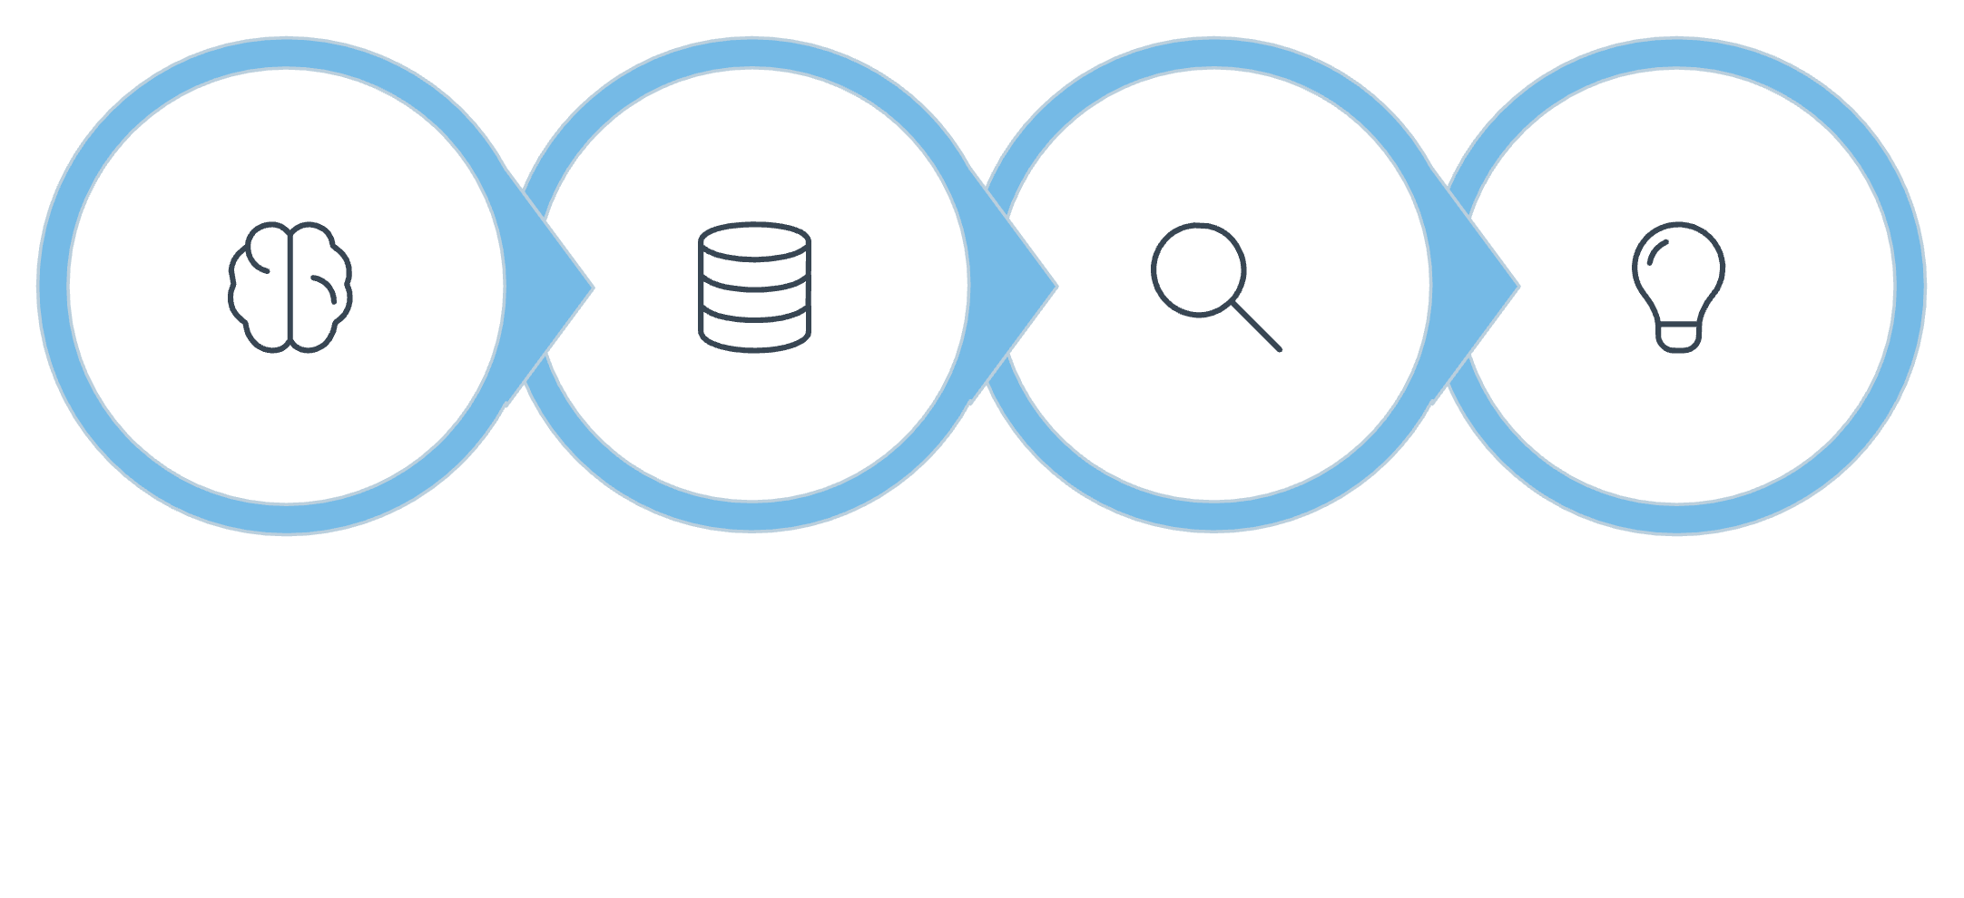
4. Kooperation von Forscher:in und KI
Kooperation als Schlüsselprinzip
Die Stärke liegt in der Synergie:
menschliche Kreativität, Kontext-, Fachwissen und kritisches Denken
der systematischen Mustererkennung von KI.
Wissen und
Kreativität
Datenanalyse
Reflexion
Erkenntnisse
kombiniert
mit
KI ist ein hilfreiches Werkzeug – kein Ersatz für den forschenden Menschen.
Notes:
Der:die Forscherin trägt die Verantwortung für die Datenanalyse mit seinem:ihrem Fach-, Methoden- und Kontextwissen, der Überwachung und Durchführung der gesamten Datenanalyse, der Reflexion der Datenauswertung, Treffen von Entscheidungen über weitere Auswertungsschritte, der Bewertung und Einordnung von Erkenntnissen. Für die gesamte Datenanalyse ist neben den eben genannten Kenntnissen und Fähigkeiten Kreativität auch kritisches Denken gefragt.
Daher sind KI-Tools in der qualitativen Datenanalyse ein hilfreiches, unterstützendes Werkzeug; es bedarf jedoch der Fähigkeiten des:der Forschers:in zu wissenschaftlich tragfähigen Forschungsergebnissen zu gelangen.
KI-Tools entwickeln sich kontinuierlich weiter. Gleichzeitig wächst die Verantwortung der Forschungsgemeinschaft, diese Werkzeuge kritisch zu hinterfragen und methodisch fundiert einzusetzen.

Slide 9
5. Anwendungsbeispiel
Interviewanalyse
Schnelle Transkription und automatische Identifizierung von Schlüsselthemen in qualitativen Interviews
Notes:
Ein Beispiel zur Anwendung von KI-Tools in der Qualitativen Inhaltsanalyse stellt die Auswertung von problemzentrierten Interviews dar: Mithilfe von KI-Tools werden Transkriptionen schnell erstellt. Die Korrektur und Anpassung an Transkriptionskonvention erfolgt durch den:die Forscher:in. Mittels der Vorgabe deduktiver Kategorien identifiziert ein KI-Tool Schlüsselthemen in den Aussagen und systematisiert diese. Der:Die Forscher:in bewertet die KI-Generate, überprüft die vorgeschlagenen Ergebnisse anhand des Datenmaterials, ergänzt und verändert entsprechend der Forschungsfrage. Nach der Verifizierung der Ergebnisse bewertet der:die Forscher:in die Erkenntnisse und ordnet sie in den Forschungskontext ein.
Bitte ergänzen Sie ein Beispiel aus Ihrem fachwissenschaftlichen Kontext, ggf. auch mit einem Bild.

Slide 10




6. Grenzen und Herausforderungen
Interpretationshoheit
KI erkennt Muster – die tiefere Sinnstiftung und kontextuelle Interpretation bleibt Aufgabe der Forschenden
Datenqualität
„Garbage in, garbage out" – KI-Ergebnisse sind nur so valide wie die eingegebenen Rohdaten
Algorithmischer Bias
KI kann bestehende Vorurteile aus Trainingsdaten widerspiegeln und in der Analyse verstärken
Datenschutz & DSGVO
Sicherstellung eines verantwortungsvollen Umgangs mit sensiblen Forschungsdaten ist unerlässlich
Notes:
Der Einsatz von KI-Tools für die qualitative Datenauswertung hat neben Potenzialen auch Grenzen und Herausforderungen:
Auch wenn KI-Tools bei der Datenauswertung eine systematische und effiziente Unterstützung bieten, z.B. um Muster in den Daten zu erkennen, bleibt die Interpretationshoheit bei dem:der Forscher:in.
Ergebnisse von KI-Auswertungen können nur so aussagekräftig und valide sein, wie es die Daten selbst vorgeben. Daher kann keine KI aus schlechten Daten gute Ergebnisse zaubern, daher der Spruch „garbage in, garbage out“.
Die Trainingsdaten für die KI sind ausschlaggebend für deren Output: Daher können Vorurteile oder Stereotypen, die aus den Trainingsdaten resultieren, Ergebnisfindungen in der KI-gestützten Datenauswertung beeinflussen. Ergebnisse können unter Umständen verstärkt derartige Bias enthalten.
Bei der Analyse qualitativer Daten ist unbedingt auf den verantwortungsvollen Umgang mit sensiblen Daten zu achten. Hierzu gehören neben der Sicherstellung der Anonymität der Proband:innen bzw. Informand:innen auch der sensible Umgang mit weitergehenden Daten, wie z.B. Erhebungsort, hinzu.

Slide 11
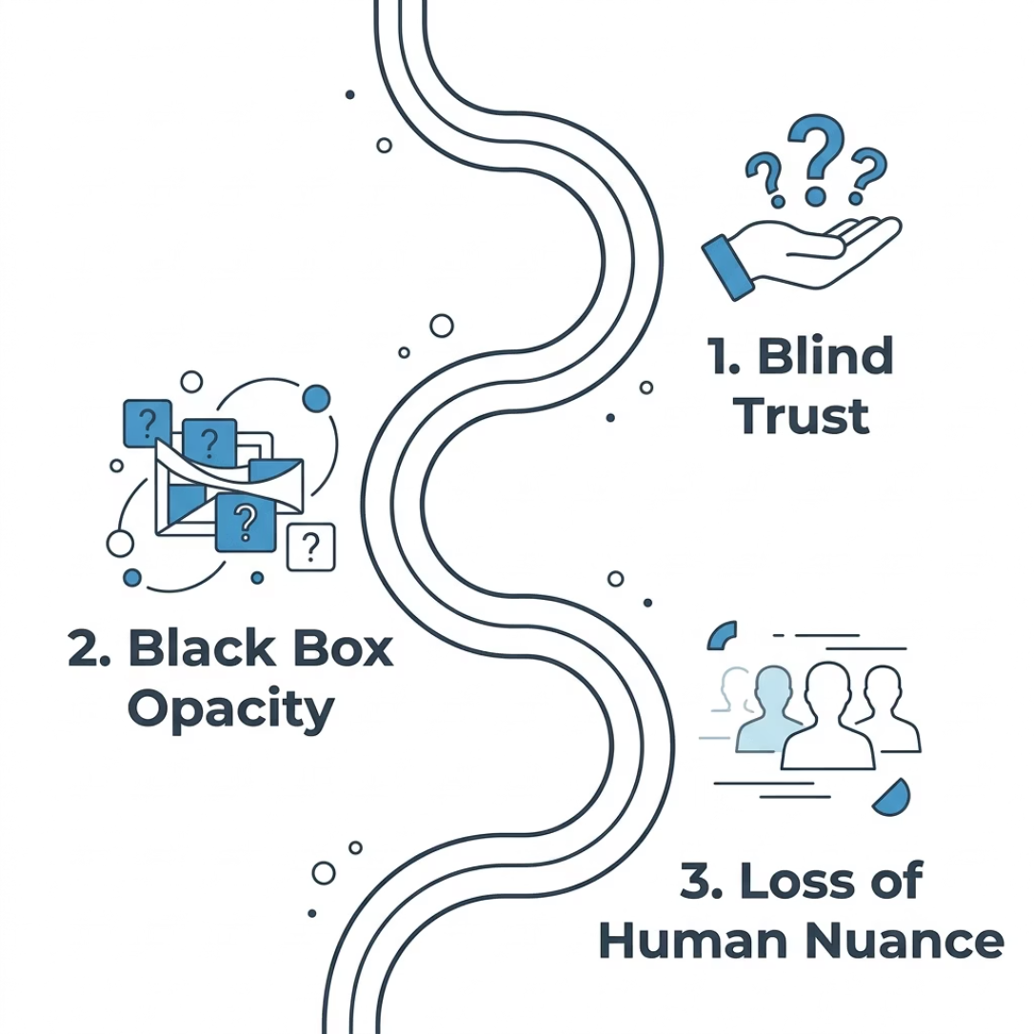

6. Grenzen und Herausforderungen
Drei kritische Risikofelder
1. Übermäßiges Vertrauen in KI-Ergebnisse kann dazu führen, dass kritische Reflexion vernachlässigt wird – ein zentrales methodisches Risiko.
2. Das Black-Box-Problem erschwert die wissenschaftliche Nachvollziehbarkeit: Wie genau kommt die KI zu ihren Schlussfolgerungen?
3. Schließlich droht der Verlust interaktiver Nuancen: Ironie, kulturelle Einbettung und subtile Bedeutungsebenen bleiben für KI oft unsichtbar.
Notes:
Bei qualitativer Datenauswertung gibt es mindestens diese drei Risikofelder:
Ein übermäßiges Vertrauen in KI-Generate kann dazu führen, dass der:die Forscher:in eine eigenständige kritische Reflexion der vorgeschlagenen Ergebnisse vernachlässigt oder sogar auslässt – dies wird zu einem zentralen methodischen Risiko und führt unter Umständen zu nicht tragfähigen Erkenntnissen.
Das Black-Box-Problem bleibt bestehen, da die Analyseprozesse der KI unter Umständen nicht transparent sind. Damit wird ein zentrales Prinzip der qualitativen Inhaltsanalyse verletzt, das der wissenschaftlichen Nachvollziehbarkeit: Der:die Forscher:in legt transparent angewandte wissenschaftliche Methode der Datenauswertung dar.
Bei der Auswertung qualitativer Daten sind in manchen Datensätzen gerade sprachlich bzw. interaktiv implizit eingebettete Nuancen sinnstiftend. Hierzu gehören z.B. Betonungen, Ironie, Humor, bewusst eingesetzte regionale Färbungen oder Ausdrücke. Diese eher subtilen Bedeutungsebenen können z.T. nicht von KI-Tools erschlossen werden. Damit droht der Verlust von bedeutungstragenden Nuancen, die in Daten vorhanden sind.

Slide 12
7. Fazit
Transformation
KI hat das Potenzial die qualitative Inhaltsanalyse durch systematische Analysen und
Mustererkennung zu transformieren.
Transformation
Kritisches Denken
und Reflexion
Kritisches Denken und Reflexion
Kritische Auseinandersetzung mit KI-Generaten, Grenzen, Bias und ethischen Risiken
bleibt unerlässlich.
Kooperation
Eine verantwortungsvolle und reflektierte Zusammenarbeit mit KI-Tools ermöglicht eine
effiziente und systematische Datenauswertung mit validen Forschungsergebnissen.
Die Zukunft liegt in der intelligenten Partnerschaft von Mensch und KI für fundiertere Forschung
Notes:
In diesem Fazit werden die Kernaussagen aus der Lerneinheit noch einmal zusammengefasst (siehe die 3 Kästen).
Der:Die Forscher:in behält sowohl den tiefgehenden Ein- und Überblick über die Datenanalyse. Somit bleibt die Verantwortung bei dem Forscher: der Forscherin.

